Slide 1
Постоянно действующий семинар 19.09.2018 МОНИКИ им. Владимирского

Slide 2
СОУТ должна быть проведена на всех рабочих местах до конца 2018 года
Федеральным законом от 28.12.2013 № 426-ФЗ
«О специальной оценке условий труда» (ч. 6 ст. 27)
Федеральным законом от 28.12.2013 № 400-ФЗ
«О страховых пенсиях» (ч. 8 ст. 35)
Время работы во вредных и (или) опасных условиях труда, не подтвержденных результатами СОУТ, после 31.12.2018 не будет засчитываться в страховой стаж для досрочного назначения трудовой пенсии по старости работникам, чьи должности, профессии или выполняемые работы поименованы в Списках № 1 и № 2, утвержденных постановлением Кабинета Министров СССР от 26.01.1991 № 10 «Об утверждении Списков производств, работ, профессий, должностей и показателей, дающих право на льготное пенсионное обеспечение».
Рекомендации:
В первую очередь проводить СОУТ на рабочих местах тех, кто поименован в Списках № 1 и № 2.

Slide 3
Необходимо обратить внимание!
На рабочих местах медицинских работников должно оцениваться воздействие биологического фактора
Методика проведения специальной оценки условий труда, утвержденная приказом Минтруда России от 24.01.2014 № 33н, (п. 29) - в отношении «рабочих мест медицинских и иных работников, непосредственно осуществляющих медицинскую деятельность».
Федеральный закон от 21.11.2011 № 323-ФЗ «Об основах охраны здоровья граждан в Российской Федерации» (статья 2) и Федеральный закон от 30.03.1999 № 52-ФЗ «О санитарно-эпидемиологическом благополучии населения» (статья 1) - все медицинские работники (врачи, средний и младший персонал) осуществляют медицинскую деятельность.
Письма Минтруда от 18.03.2016 № 15-1/В-871, от 02.06.2016 № 15-1/ООГ-2023, от 20.07.2016 № 15-1/В-2458) и письмо Минздрава России от 11.08.2015 № 16-6/3057322-2885) – учитывать контакт с биологическим фактором или потенциальный контакт.
При оценке воздействия биологического фактора работодатель должен руководствоваться не только работой в соответствующих отделениях, заболеваниями, лечение которых осуществляется по профилю отделения, или контактом с биологическим жидкостями больных, но и наличием у них сопутствующих заболеваний. Также важно учитывать механизмы и пути передачи патогенных микроорганизмов.

Slide 4
Необходимо обратить внимание!
Установление отдельных классов (подклассов) условий труда может привести к изменению продолжительности рабочего дня (смены) медицинских работников.
Для работников, условия труда на рабочих местах которых по результатам СОУТ отнесены к подклассам 3.3 и 3.4 и классу 4, в соответствии со статьей 92 ТК РФ устанавливается сокращенная продолжительность рабочей недели не более 36 часов.
При этом статьей 94 ТК РФ установлено, что для данной категории работников продолжительность рабочего дня (смены) не должна превышать 8 часов либо может быть увеличена до 12 часов с письменного согласия работника и оформленного отдельным соглашением к трудовому договору.

Slide 5
Необходимо обратить внимание!
Ошибки в рекомендациях, изложенных в строке 050 карты СОУТ рабочего места, на котором установлены вредные и (или) опасные условия труда.
НЕ ВЫПОЛНЯЮТСЯ ИЛИ ПРЕПЯТСТВУЮТ ПРИЕМУ НА РАБОТУ
Возможность применения труда инвалидов - нет (СП 2.2.9.2510-09, п. 4.2). Указывается на запрет трудоустройства инвалидов в случае наличия вредных производственных факторов, превышающих гигиенические нормативы. Методика проведения СОУТ в полной мере не дублирует гигиенические нормативы.
Возможность применения труда женщин - нет (СанПиН 2.2.0.555-96, п. 1.9, ст. 253 ТК РФ). Запрещается работа женщин во вредных условиях труда, где превышаются гигиенические нормативы. Методика проведения СОУТ в полной мере не дублирует гигиенические нормативы.
Уменьшить время воздействия вредного фактора (Снижение вредности – биологического, химического факторов, где оценка проводится без измерения). Все рекомендации по улучшению условий труда должны быть внесены в План мероприятий работодателя и реализованы – контроль со стороны ГИТ.

Slide 6
СОУТ должна быть проведена на всех рабочих местах до конца 2018 года
В ТЕРРИТОРИАЛЬНЫХ, РАЙОННЫХ, ГОРОДСКИХ
И ПЕРВИЧНЫХ ПРОФСОЮЗНЫХ ОРГАНИЗАЦИЯХ, ИМЕЮЩИХ СТАТУС ЮРИДИЧЕСКИ ЛИЦ
Статья 212 Трудового кодекса Российской Федерации:
«Работодатель обязан обеспечить… проведение специальной оценки условий труда в соответствии с законодательством о специальной оценке условий труда»
Статья 5.27.1 Кодекса Российской Федерации об административных правонарушениях:
«Нарушение работодателем установленного порядка проведения специальной оценки условий труда на рабочих местах или ее непроведение».

Slide 7
Примеры решения проблем по проведению СОУТ
ГБУЗ МО «Коломенская центральная районная больница»
проблемы с результатами СОУТ (проведено 2 отрицательных государственных экспертиз условий труда);
проведен выездной семинар с руководителями структурных подразделений;
постоянная консультация председателя профкома и специалиста по охране труда.
ГБУЗ МО «Щелковский перинатальный центр»
проводилась подготовка к проведению СОУТ;
смена специалиста по охране труда, которого не принимает главный врач;
работа председателя Щелковской городской организации;
выезд в организацию.
ГБУЗ МО «Одинцовский противотуберкулезный диспансер»
проведена СОУТ: медицинским работникам класс 3.2, немедицинский персонал тоже 3.2 по биофактору (нарушение);
немедицинкий персонал пожаловался, что не будет 36 часовой недели в Минтруд РФ, Роструд, ГИТ в МО

Slide 8
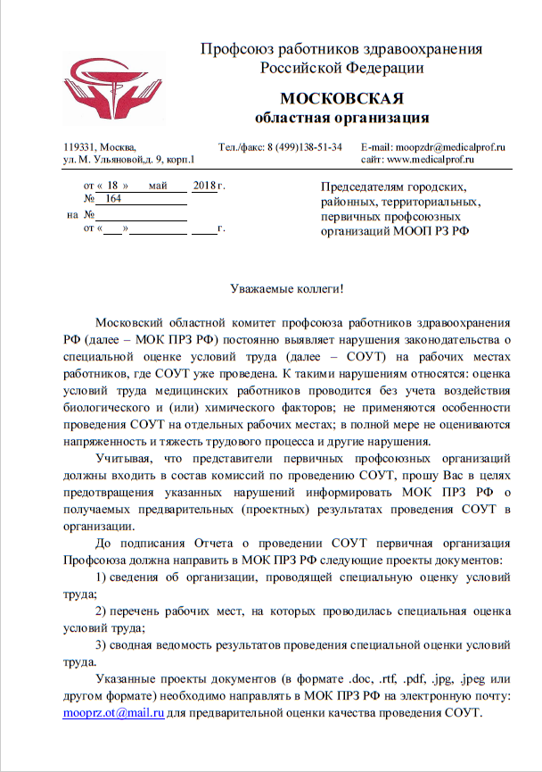
Предварительная оценка Отчета
письмо МООПРЗ РФ от 18.05.2018 № 164

